Slide 1

UỶ BAN NHÂN DÂN XÃ VĨNH HẢI
TRƯỜNG TIỂU HỌC VĨNH PHONG -TIỀN PHONG
HỘI THI GIÁO VIÊN CHỦ NHIỆM GIỎI
NĂM HỌC 2025 - 2026
BÁO CÁO
BIỆN PHÁP NHẰM NÂNG CAO CHẤT LƯỢNG GIÁO DỤC
TÊN BIỆN PHÁP:
MỘT SỐ BIỆN PHÁP XÂY DỰNG LỚP HỌC THÂN THIỆN
Tác giả : BÙI THỊ HOÀI
Giáo viên trường : Tiểu học Vĩnh Phong-Tiền Phong
Tổ chuyên môn : Tổ 1,2,3

Slide 2

MỞ ĐẦU
I
NỘI DUNG
II
Cấu trúc của báo cáo
THỰC NGHIỆM BIỆN PHÁP TẠI ĐƠN VỊ
III
KẾT LUẬN, ĐỀ XUẤT
IV

Slide 3

LÍ DO LỰA CHỌN BIỆN PHÁP
MỞ ĐẦU
ĐỐI TƯỢNG ÁP DỤNG

Slide 4

MỤC TIÊU CỦA BIỆN PHÁP
CƠ SỞ LÍ LUẬN VÀ CƠ SỞ THỰC TIỄN ĐỂ XÂY DỰNG BIỆN PHÁP
NỘI DUNG
NỘI DUNG BIỆN PHÁP
QUY TRÌNH THỰC HIỆN BIỆN PHÁP

Slide 5

Biện pháp 1: Lập kế hoạch tổ chức lớp học
+ Tìm hiểu gia đình học sinh.
+ Tìm hiểu thái độ tâm lý học sinh.
+ Xây dựng nội dung thi đua lớp học.

Slide 6
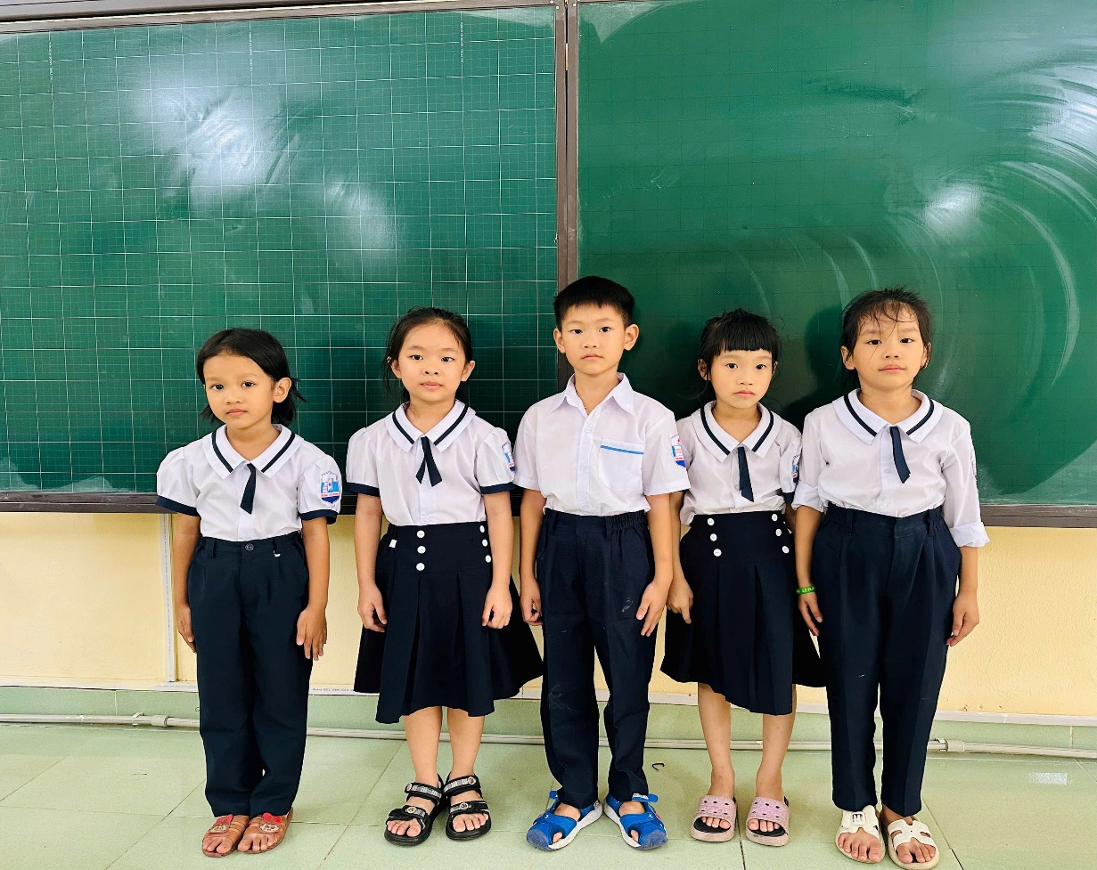
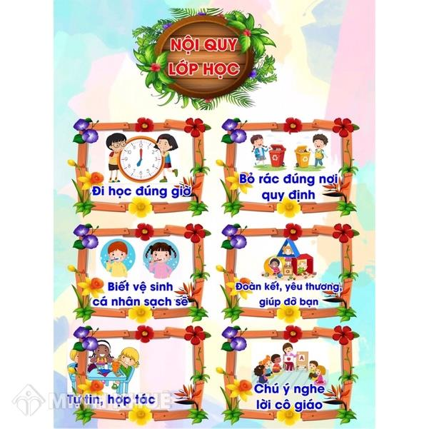
Biện pháp 2: Xây dựng phong trào tự quản
Bầu ban cán sự lớp
Nội quy lớp học

Slide 7

Biện pháp thứ ba: Xây dựng phong trào “ Mỗi ngày đến trường là một ngày vui.

Slide 8
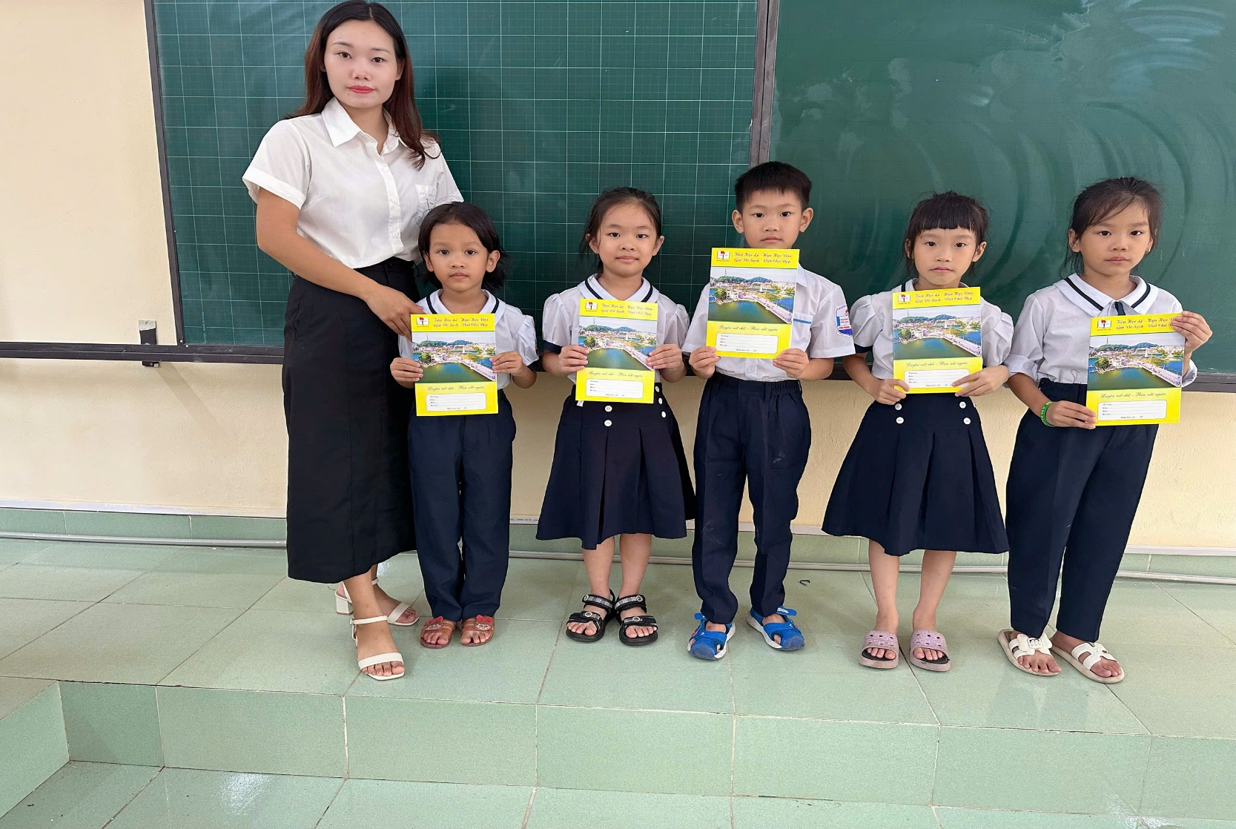
Biện pháp 4: Lồng ghép kĩ năng sống cho học sinh vào các tiết học
Khen thưởng những bạn có thành tích tốt và cố gắng trong tháng

Slide 9
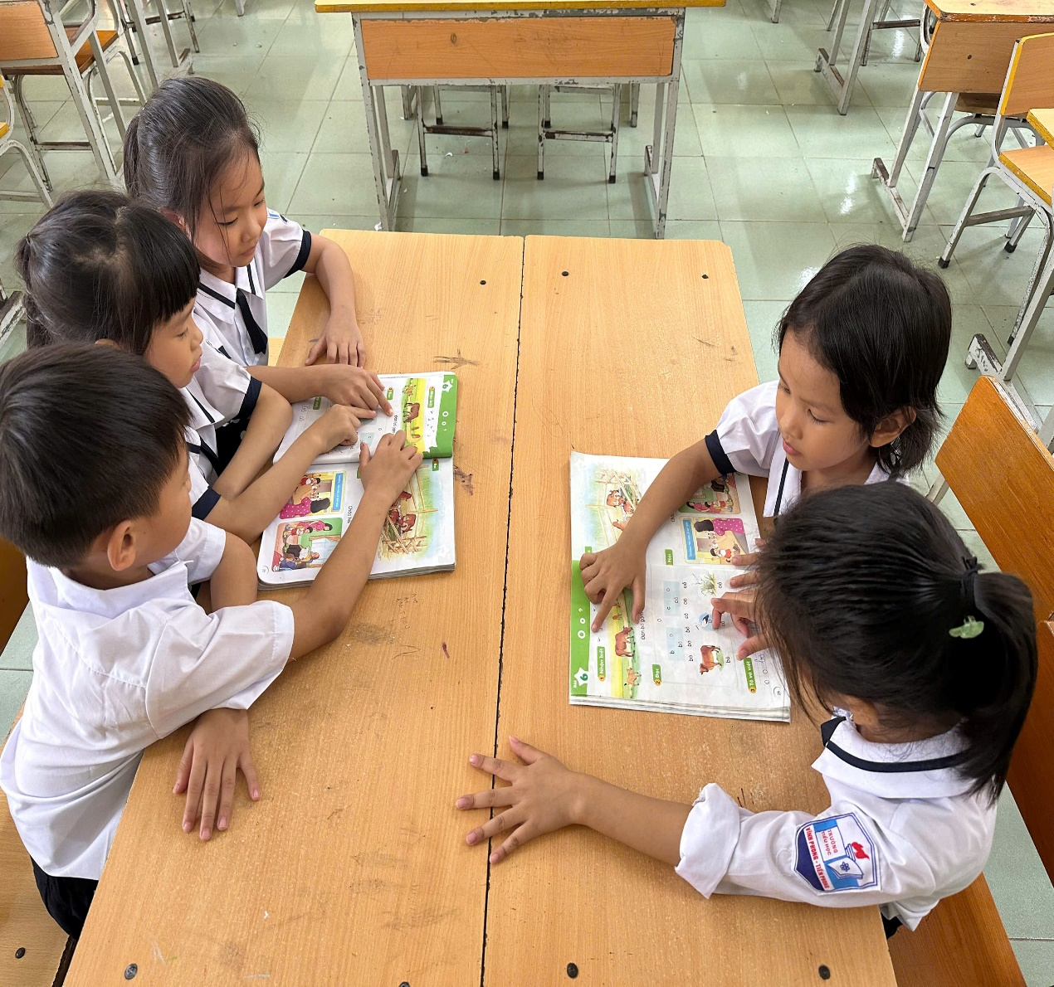
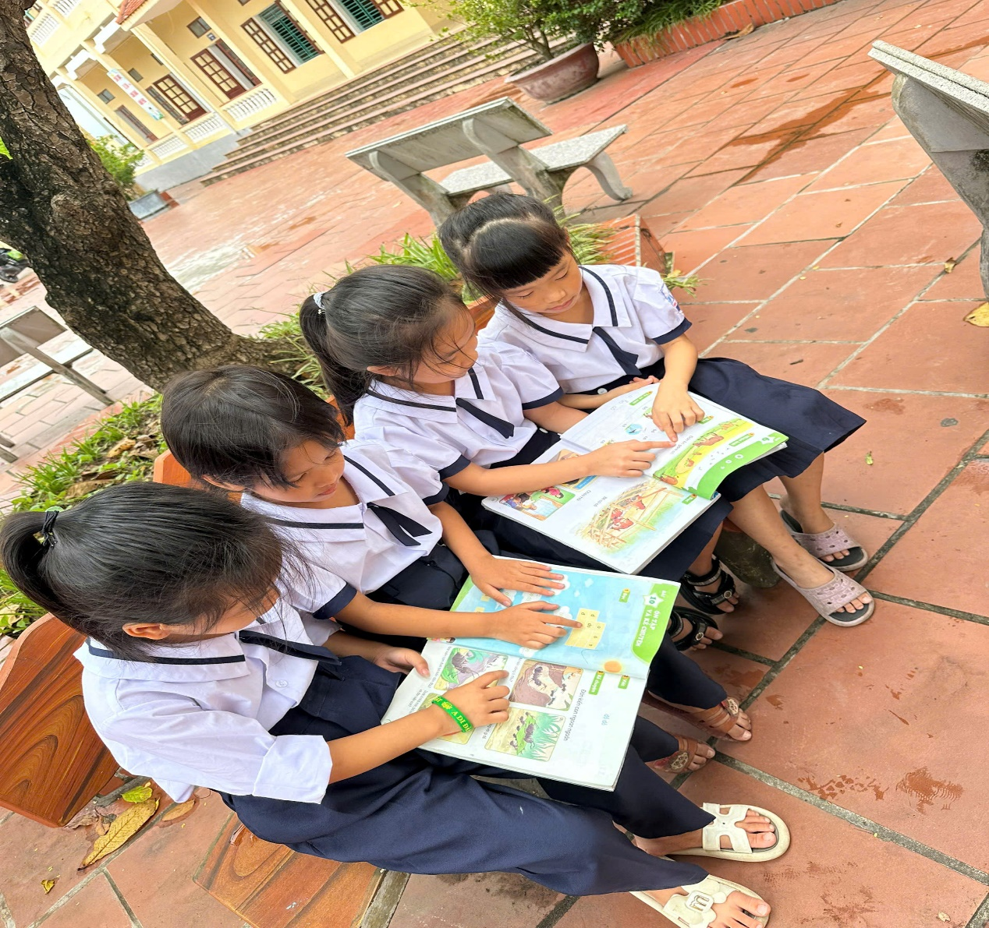
Biện pháp thứ năm: Xây dựng mối quan hệ hợp tác với các tổ chức trong và ngoài nhà trường.

Slide 10
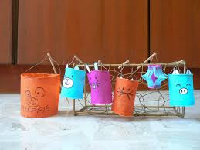
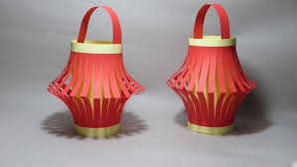
Biện pháp thứ sáu: Tổ chức tốt tiết hoạt động trải nghiệm:
Sản phẩm đèn lồng của học sinh

Slide 11
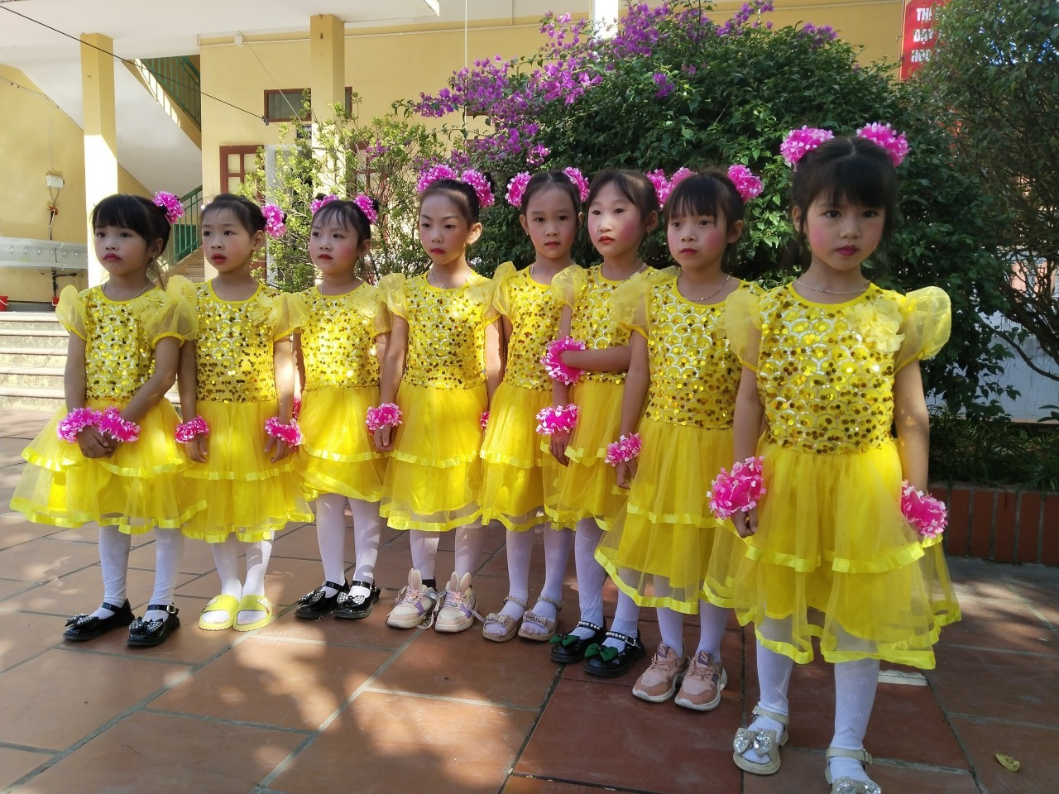
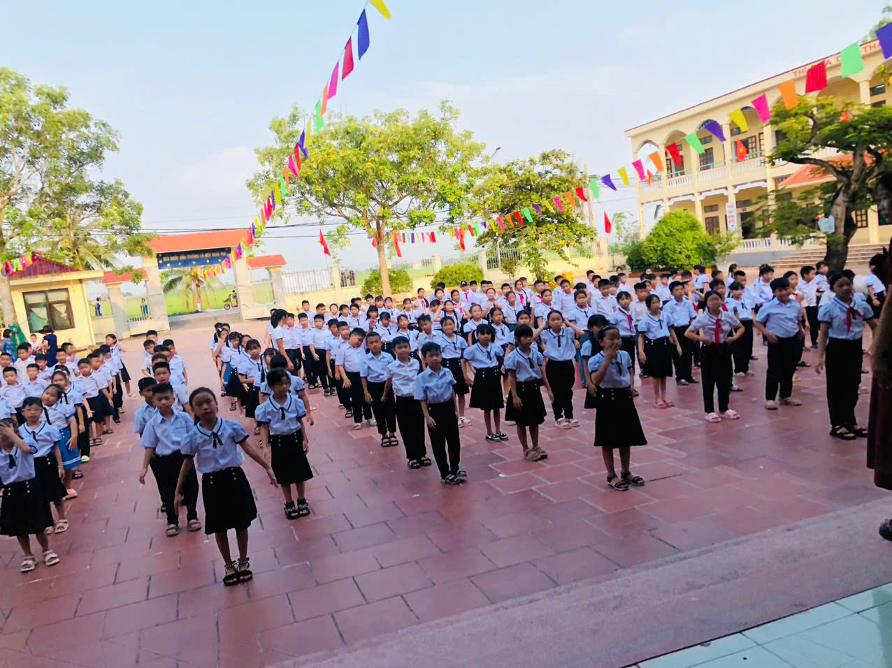

Slide 12
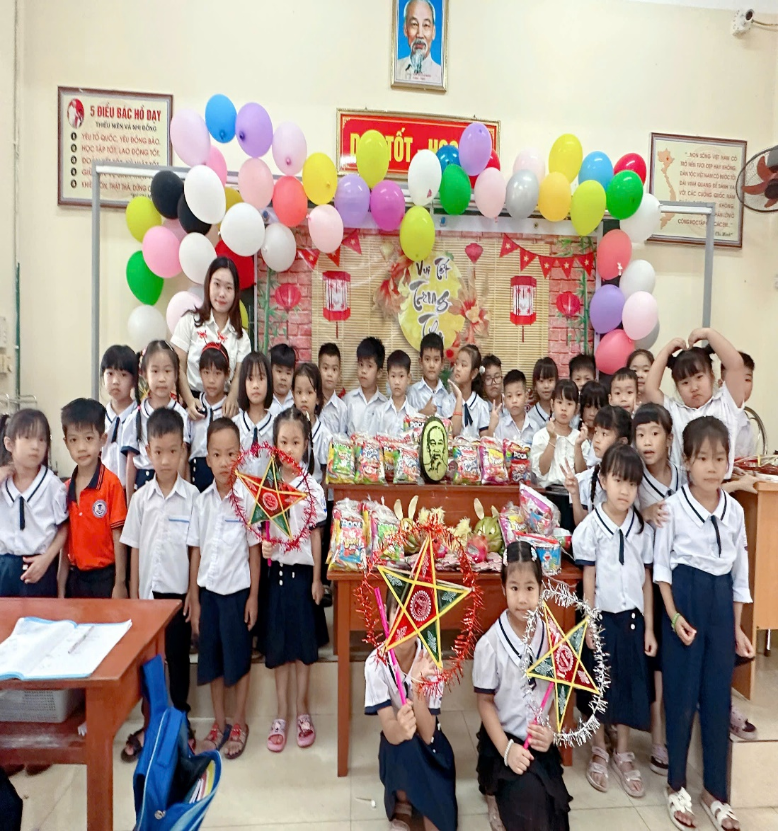
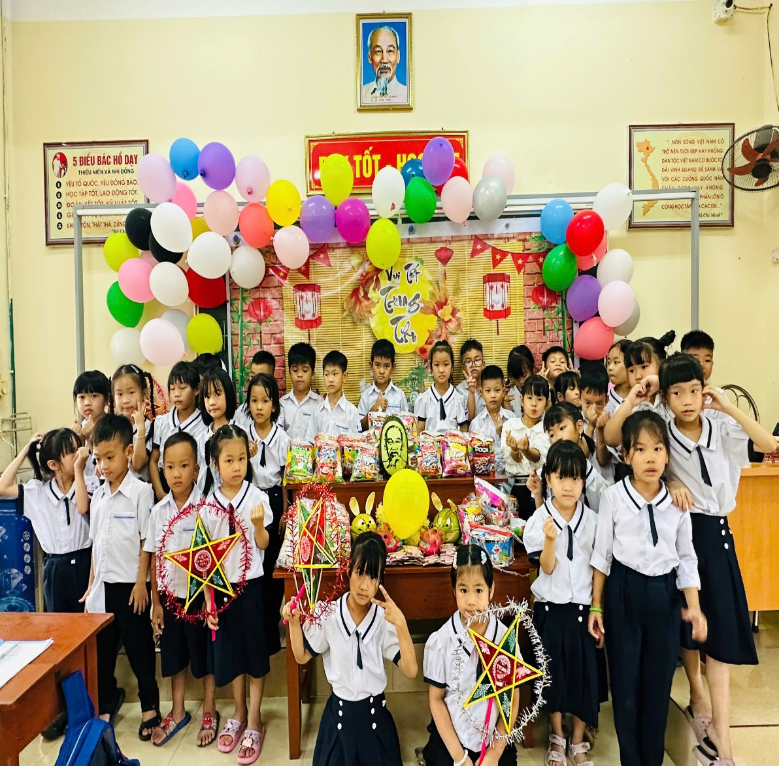
Học sinh được tổ chức vui trung thu .

Slide 13
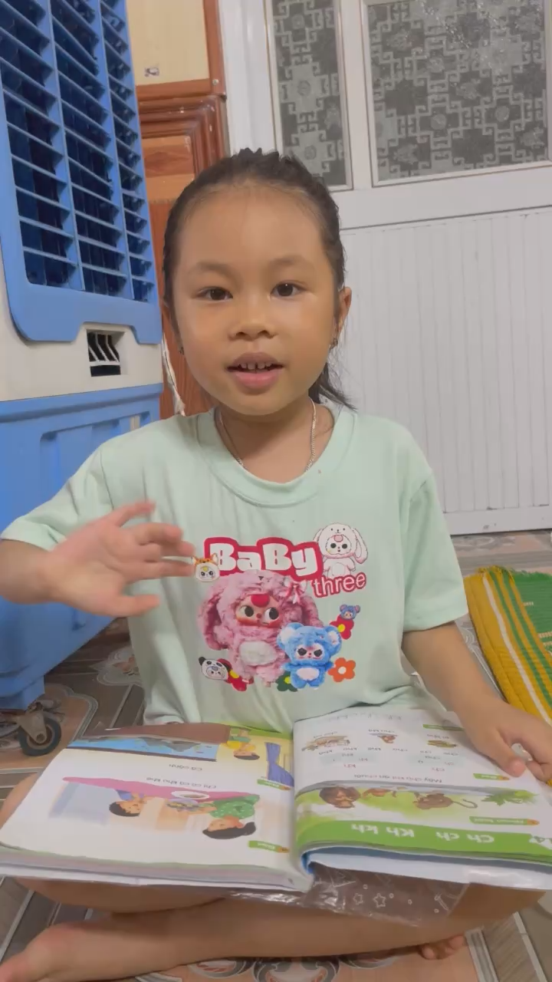
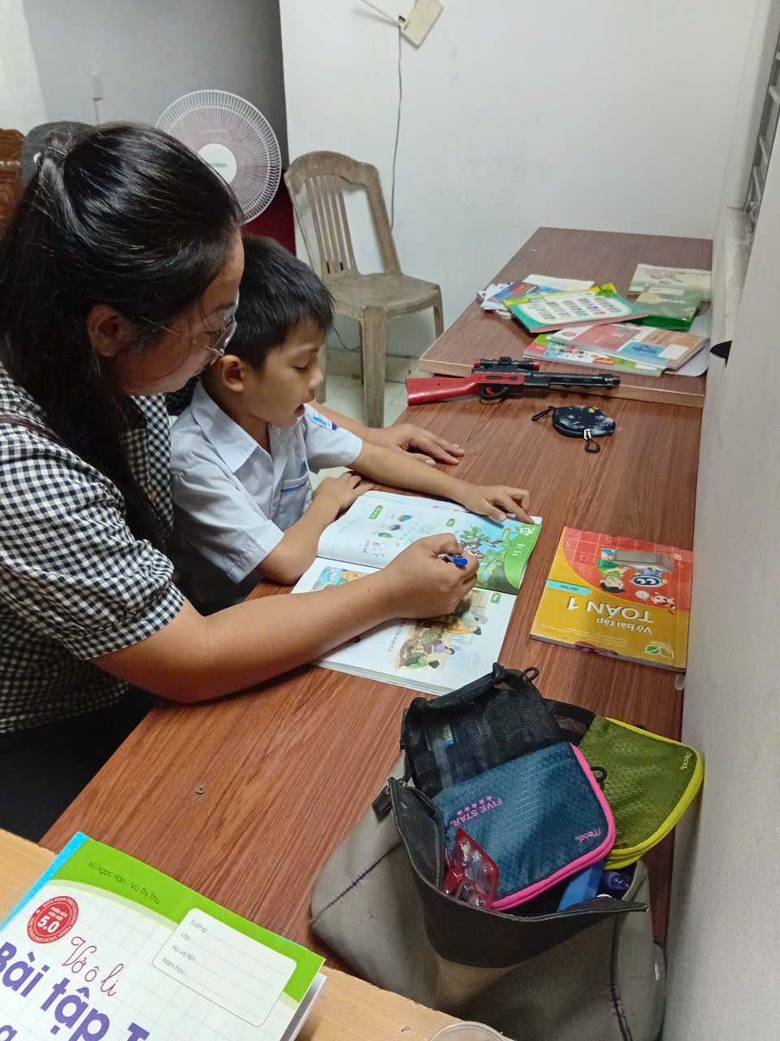
Phụ huynh vui học cùng con tại nhà.

Slide 14

CHÂN THÀNH CẢM ƠN

